Slide 1
运筹学与最优化方法 第8章 约束问题的最优化方法(Methods of constrained Optimization)及几个与优化有关的应用
刘绍辉
计算机科学与技术学院 哈尔滨工业大学
shliu@hit.edu.cn
2017年春季

Slide 2
第8章约束问题的最优化方法(Methods of Constrained Optimization)
无约束问题
拟合
非线性最小二乘
有约束问题
KT(KKT)点
可行方向法
近似规划法
制约函数法:罚函数法(外点法)，闸函数法(内点法)
增广拉格朗日乘子法
优化方法在图像处理中的几个应用简介
总结

Slide 3
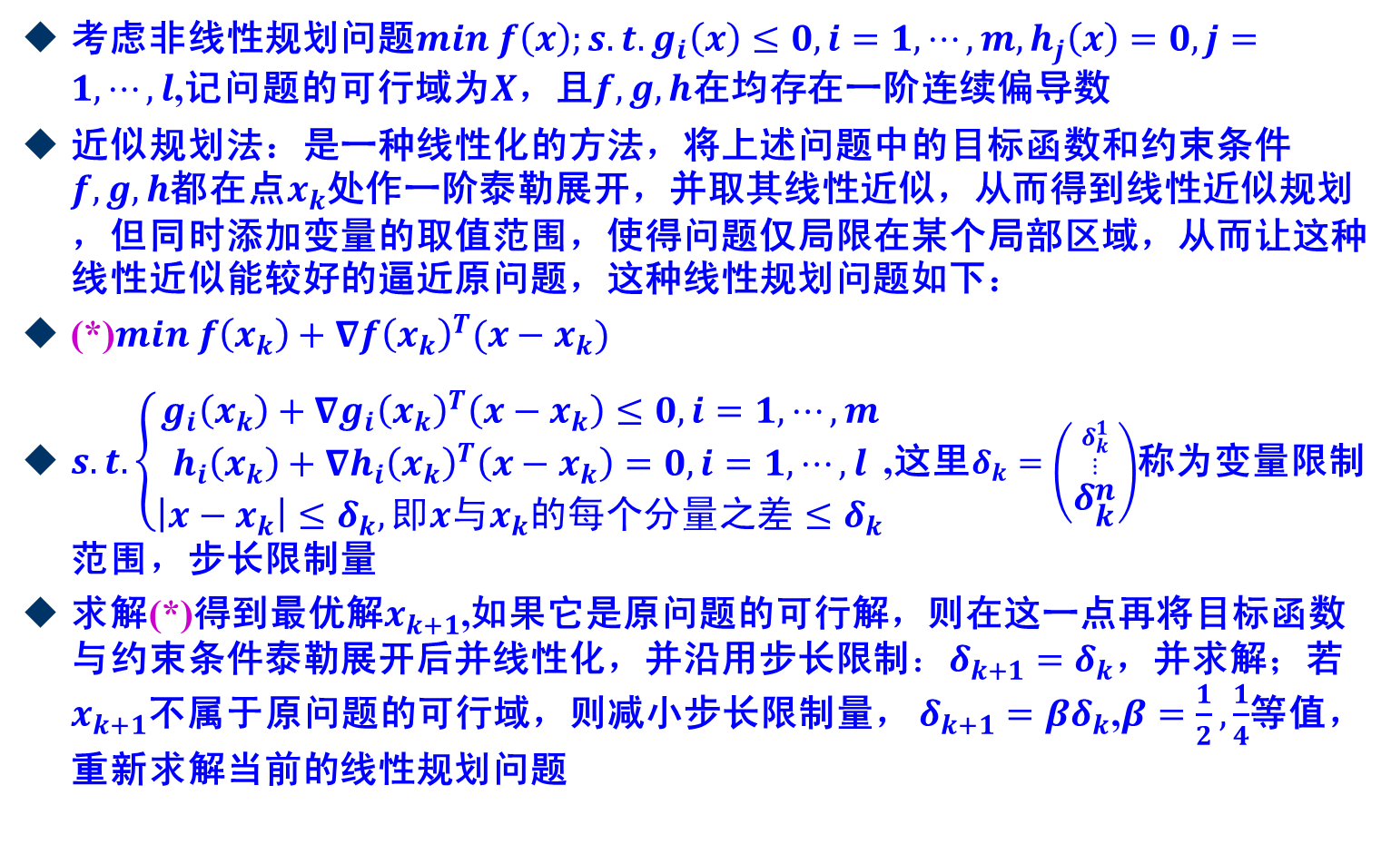
第8章约束问题的最优化方法(Methods of Constrained Optimization)-近似规划法
考虑非线性规划问题$min f\left(x\right);s.t. g_{i}\left(x\right)≤0,i=1,⋯,m,h_{j}\left(x\right)=0,j=1,⋯,l$,记问题的可行域为$X$，且$f,g,h$在均存在一阶连续偏导数
近似规划法：是一种线性化的方法，将上述问题中的目标函数和约束条件$f,g,h$都在点$x_{k}$处作一阶泰勒展开，并取其线性近似，从而得到线性近似规划，但同时添加变量的取值范围，使得问题仅局限在某个局部区域，从而让这种线性近似能较好的逼近原问题，这种线性规划问题如下：
(*)$min f\left(x_{k}\right)+∇f{\left(x_{k}\right)}^{T}(x−x_{k})$
$s.t. \left\{\begin{aligned}g_{i}\left(x_{k}\right)+{∇g}_{i}{\left(x_{k}\right)}^{T}\left(x−x_{k}\right)≤0,i=1,⋯,m \\ h_{i}\left(x_{k}\right)+{∇h}_{i}{\left(x_{k}\right)}^{T}\left(x−x_{k}\right)=0,i=1,⋯,l \\ \left|x−x_{k}\right|≤δ_{k},即x与x_{k}的每个分量之差≤δ_{k}\end{aligned}\right.$,这里$δ_{k}=\left({δ_{k}^{1} \atop \begin{aligned}⋮ \\ δ_{k}^{n}\end{aligned}}\right)$称为变量限制范围，步长限制量
求解(*)得到最优解$x_{k+1}$,如果它是原问题的可行解，则在这一点再将目标函数与约束条件泰勒展开后并线性化，并沿用步长限制$：{δ_{k+1}=δ}_{k}$，并求解；若$x_{k+1}$不属于原问题的可行域，则减小步长限制量， ${δ_{k+1}=βδ}_{k}$,$β=\frac{1}{2},\frac{1}{4}$等值，重新求解当前的线性规划问题

Slide 4
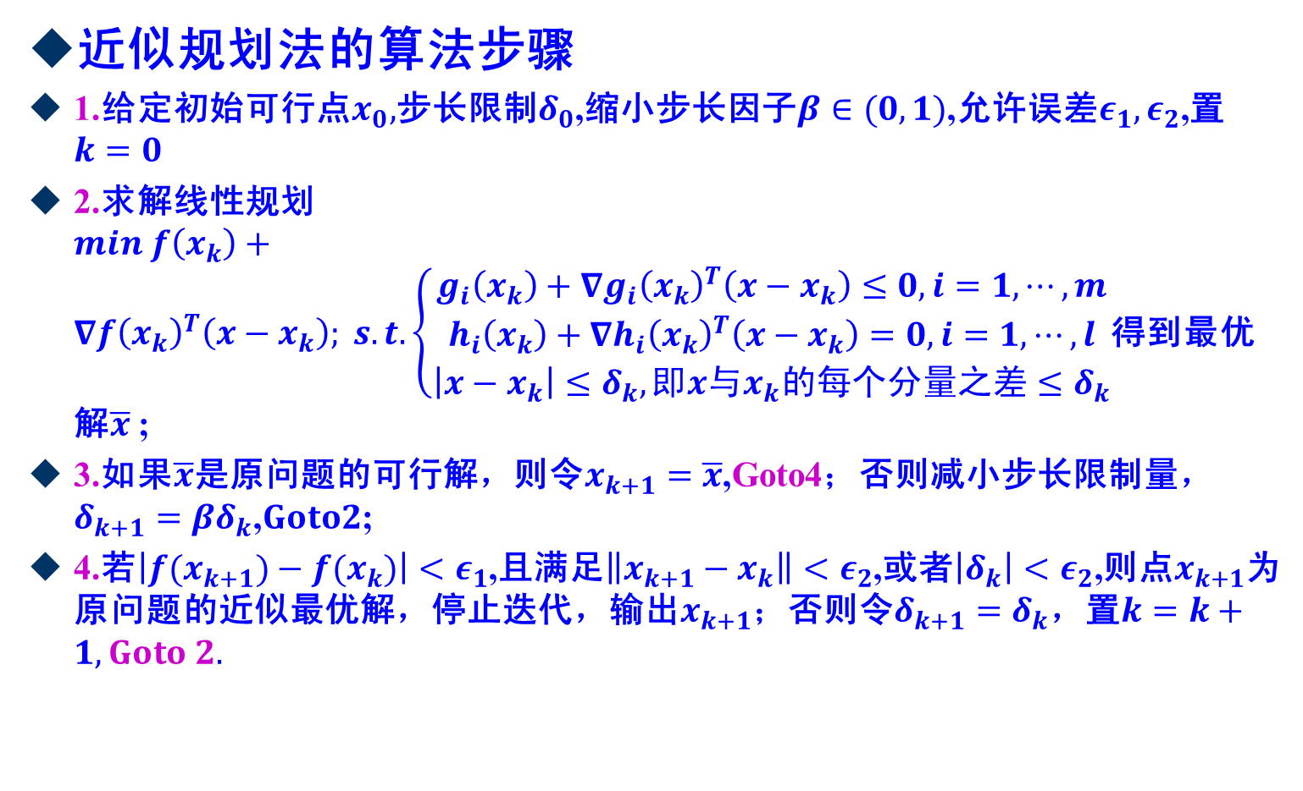
第8章约束问题的最优化方法(Methods of Constrained Optimization)-近似规划法
近似规划法的算法步骤
1.给定初始可行点$x_{0},$步长限制$δ_{0}$,缩小步长因子$β∈(0,1)$,允许误差$ε_{1},ε_{2}$,置$k=0$
2.求解线性规划$min f\left(x_{k}\right)+∇f{\left(x_{k}\right)}^{T}\left(x−x_{k}\right); s.t. \left\{\begin{aligned}g_{i}\left(x_{k}\right)+{∇g}_{i}{\left(x_{k}\right)}^{T}\left(x−x_{k}\right)≤0,i=1,⋯,m \\ h_{i}\left(x_{k}\right)+{∇h}_{i}{\left(x_{k}\right)}^{T}\left(x−x_{k}\right)=0,i=1,⋯,l \\ \left|x−x_{k}\right|≤δ_{k},即x与x_{k}的每个分量之差≤δ_{k}\end{aligned}\right.$得到最优解$\overline{x}$;
3.如果$\overline{x}$是原问题的可行解，则令$x_{k+1}=\overline{x}$,Goto4；否则减小步长限制量， ${δ_{k+1}=βδ}_{k}$,$Goto2$;
4.若$\left|f(x_{k+1})−f(x_{k})\right|<ε_{1}$,且满足$\left\|x_{k+1}−x_{k}\right\|<ε_{2}$,或者$\left|δ_{k}\right|<ε_{2}$,则点$x_{k+1}$为原问题的近似最优解，停止迭代，输出$x_{k+1}$；否则令${δ_{k+1}=δ}_{k}$，置$k=k+1,Goto 2.$

Slide 5
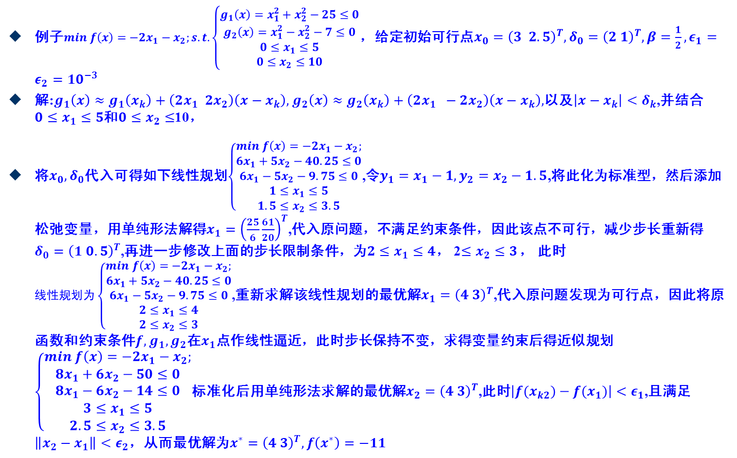
第8章约束问题的最优化方法(Methods of Constrained Optimization)-近似规划法
例子$min f\left(x\right)=−2x_{1}−x_{2};s.t.\left\{\begin{aligned}g_{1}\left(x\right)=x_{1}^{2}+x_{2}^{2}−25≤0 \\ g_{2}\left(x\right)=x_{1}^{2}−x_{2}^{2}−7≤0 \\ 0≤x_{1}≤5 \\ 0≤x_{2}≤10\end{aligned}\right.$，给定初始可行点$x_{0}={\left(3 2.5\right)}^{T},δ_{0}={\left(2 1\right)}^{T},β=\frac{1}{2},ε_{1}=ε_{2}=10^{−3}$
解:$g_{1}\left(x\right)≈g_{1}\left(x_{k}\right)+\left(2x_{1} 2x_{2}\right)\left(x−x_{k}\right),$ $g_{2}\left(x\right)≈g_{2}\left(x_{k}\right)+\left(2x_{1} −2x_{2}\right)\left(x−x_{k}\right),$以及$\left|x−x_{k}\right|<δ_{k}$,并结合$0≤x_{1}≤5$和$0≤x_{2}≤$10，
将$x_{0},δ_{0}$代入可得如下线性规划$\left\{\begin{aligned}min f\left(x\right)=−2x_{1}−x_{2}; \\ 6x_{1}+5x_{2}−40.25≤0 \\ 6x_{1}−5x_{2}−9.75≤0 \\ 1≤x_{1}≤5 \\ 1.5≤x_{2}≤3.5\end{aligned}\right.$,令$y_{1}=x_{1}−1,y_{2}=x_{2}−1.5$,将此化为标准型，然后添加松弛变量，用单纯形法解得$x_{1}={\left(\frac{25}{6}\frac{61}{20}\right)}^{T}$,代入原问题，不满足约束条件，因此该点不可行，减少步长重新得$δ_{0}={\left(1 0.5\right)}^{T}$,再进一步修改上面的步长限制条件，为$2≤x_{1}≤4$， 2$≤x_{2}≤3$ ， 此时$线性规划为\left\{\begin{aligned}min f\left(x\right)=−2x_{1}−x_{2}; \\ 6x_{1}+5x_{2}−40.25≤0 \\ 6x_{1}−5x_{2}−9.75≤0 \\ 2≤x_{1}≤4 \\ 2≤x_{2}≤3\end{aligned}\right.$,重新求解该线性规划的最优解$x_{1}={\left(4 3\right)}^{T}$,代入原问题发现为可行点，因此将原函数和约束条件$f,g_{1},g_{2}$在$x_{1}$点作线性逼近，此时步长保持不变，求得变量约束后得近似规划$\left\{\begin{aligned}min f\left(x\right)=−2x_{1}−x_{2}; \\ 8x_{1}+6x_{2}−50≤0 \\ 8x_{1}−6x_{2}−14≤0 \\ 3≤x_{1}≤5 \\ 2.5≤x_{2}≤3.5\end{aligned}\right.$标准化后用单纯形法求解的最优解$x_{2}={\left(4 3\right)}^{T}$,此时$\left|f(x_{k2})−f(x_{1})\right|<ε_{1}$,且满足$\left\|x_{2}−x_{1}\right\|<ε_{2}$，从而最优解为$x^{∗}={\left(4 3\right)}^{T},f\left(x^{∗}\right)=−11$

Slide 6
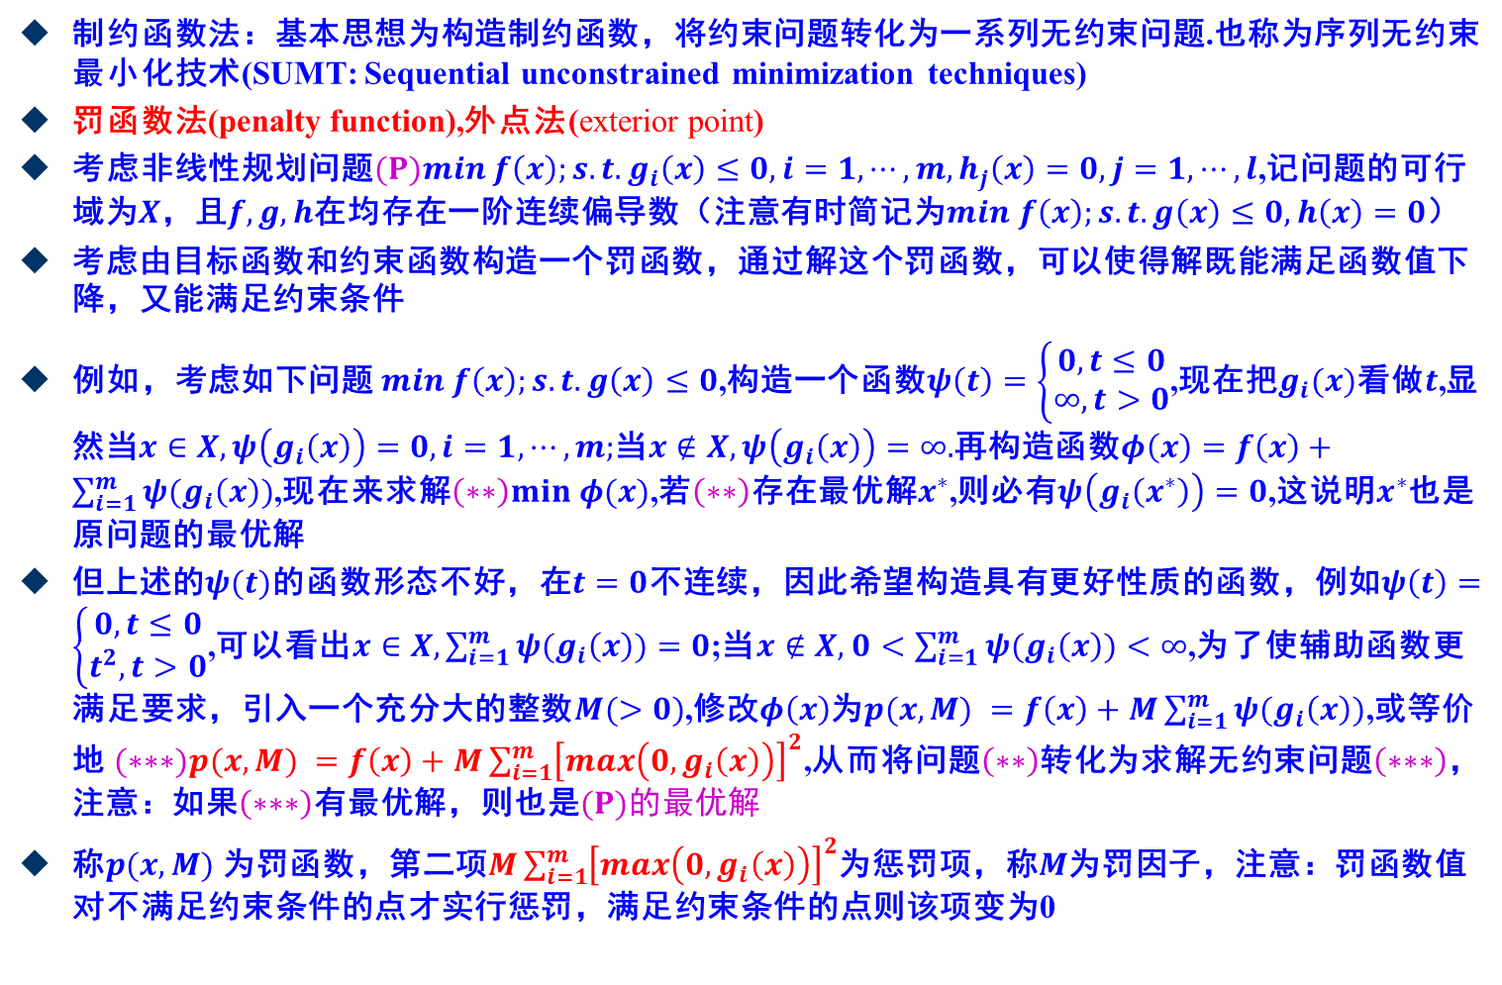
第8章约束问题的最优化方法(Methods of Constrained Optimization)-制约函数法
制约函数法：基本思想为构造制约函数，将约束问题转化为一系列无约束问题.也称为序列无约束最小化技术(SUMT: Sequential unconstrained minimization techniques)
罚函数法(penalty function),外点法(exterior point)
考虑非线性规划问题$(P)min f\left(x\right);s.t. g_{i}\left(x\right)≤0,i=1,⋯,m,h_{j}\left(x\right)=0,j=1,⋯,l$,记问题的可行域为$X$，且$f,g,h$在均存在一阶连续偏导数（注意有时简记为$min f\left(x\right);s.t. g\left(x\right)≤0,h\left(x\right)=0$）
考虑由目标函数和约束函数构造一个罚函数，通过解这个罚函数，可以使得解既能满足函数值下降，又能满足约束条件
例如，考虑如下问题$min f\left(x\right);s.t. g\left(x\right)≤0$,构造一个函数$ψ\left(t\right)=\left\{\begin{aligned}0,t≤0 \\ ∞,t>0\end{aligned}\right.$,现在把$g_{i}(x)$看做$t$,显然当$x∈X,ψ\left(g_{i}\left(x\right)\right)=0,i=1,⋯,m;$当$x∉X,ψ\left(g_{i}\left(x\right)\right)=∞.$再构造函数$φ\left(x\right)=f\left(x\right)+\sum_{i=1}^{m}{ψ(g_{i}\left(x\right))}$,现在来求解$（∗∗）min φ(x)$,若$（∗∗）$存在最优解$x^{∗}$,则必有$ψ\left(g_{i}\left(x^{∗}\right)\right)=0$,这说明$x^{∗}$也是原问题的最优解
但上述的$ψ(t)$的函数形态不好，在$t=0$不连续，因此希望构造具有更好性质的函数，例如$ψ\left(t\right)=\left\{\begin{aligned}0,t≤0 \\ t^{2},t>0\end{aligned}\right.$,可以看出$x∈X,$ $\sum_{i=1}^{m}{ψ(g_{i}\left(x\right))}=0$;当$x∉X,$ $0<\sum_{i=1}^{m}{ψ(g_{i}\left(x\right))}<∞$,为了使辅助函数更满足要求，引入一个充分大的整数$M(>0)$,修改$φ\left(x\right)$为$p(x,M) =f\left(x\right)+M\sum_{i=1}^{m}{ψ(g_{i}\left(x\right))}$,或等价地 $(∗∗∗)p(x,M) =f\left(x\right)+M\sum_{i=1}^{m}{{\left[max\left(0,g_{i}\left(x\right)\right)\right]}^{2}}$,从而将问题$（∗∗）$转化为求解无约束问题$（∗∗∗）$，注意：如果$（∗∗∗）$有最优解，则也是$(P)的最优解$
称$p(x,M)$为罚函数，第二项$M\sum_{i=1}^{m}{{\left[max\left(0,g_{i}\left(x\right)\right)\right]}^{2}}$为惩罚项，称$M$为罚因子，注意：罚函数值对不满足约束条件的点才实行惩罚，满足约束条件的点则该项变为0

Slide 7
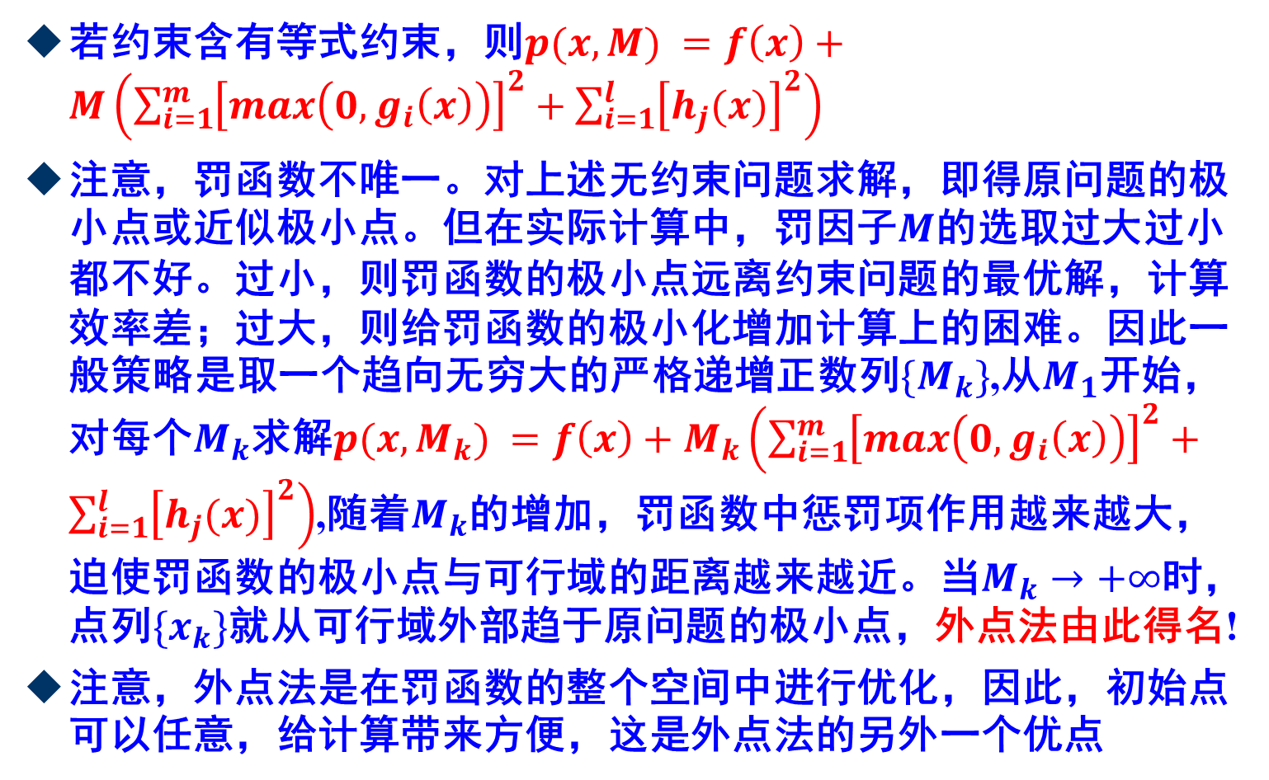
第8章约束问题的最优化方法(Methods of Constrained Optimization)-制约函数法
若约束含有等式约束，则$p(x,M) =f\left(x\right)+M\left(\sum_{i=1}^{m}{{\left[max\left(0,g_{i}\left(x\right)\right)\right]}^{2}}+\sum_{i=1}^{l}{{\left[h_{j}(x)\right]}^{2}}\right)$
注意，罚函数不唯一。对上述无约束问题求解，即得原问题的极小点或近似极小点。但在实际计算中，罚因子$M$的选取过大过小都不好。过小，则罚函数的极小点远离约束问题的最优解，计算效率差；过大，则给罚函数的极小化增加计算上的困难。因此一般策略是取一个趋向无穷大的严格递增正数列$\{M_{k}\}$,从$M_{1}$开始，对每个$M_{k}$求解$p(x,M_{k}) =f\left(x\right)+M_{k}\left(\sum_{i=1}^{m}{{\left[max\left(0,g_{i}\left(x\right)\right)\right]}^{2}}+\sum_{i=1}^{l}{{\left[h_{j}(x)\right]}^{2}}\right)$,随着$M_{k}$的增加，罚函数中惩罚项作用越来越大，迫使罚函数的极小点与可行域的距离越来越近。当$M_{k}→+∞$时，点列$\{x_{k}\}$就从可行域外部趋于原问题的极小点，外点法由此得名!
注意，外点法是在罚函数的整个空间中进行优化，因此，初始点可以任意，给计算带来方便，这是外点法的另外一个优点

Slide 8
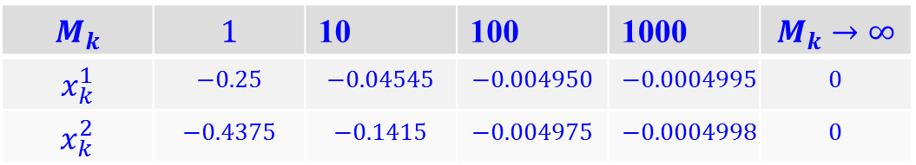
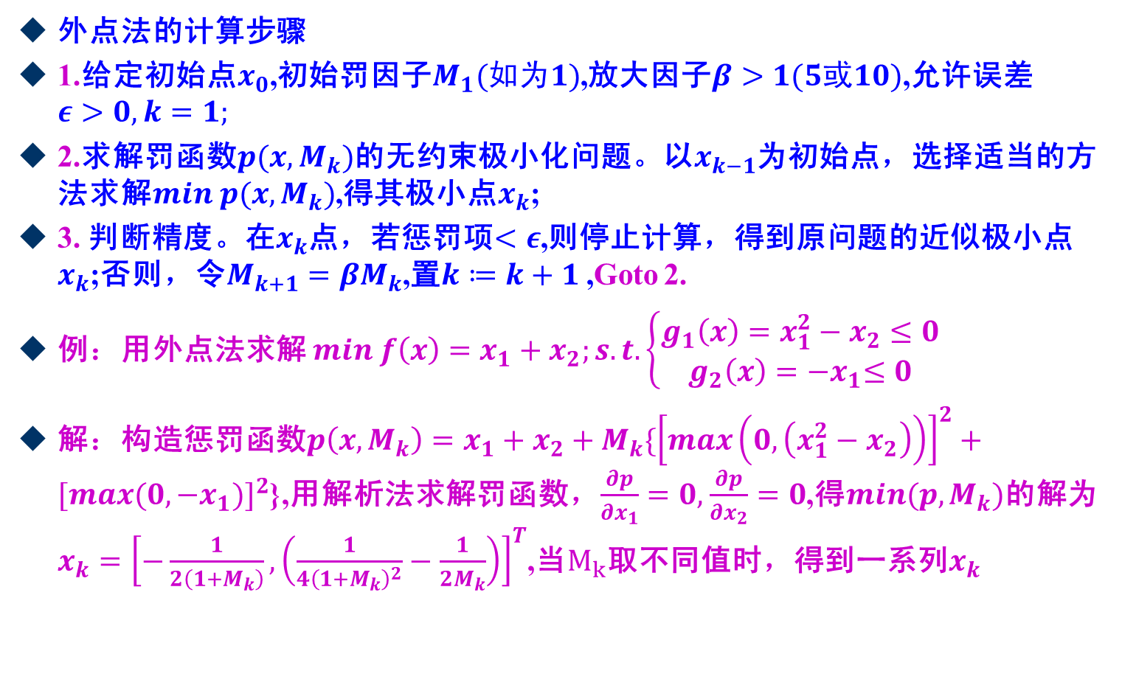
第8章约束问题的最优化方法(Methods of Constrained Optimization)-制约函数法
外点法的计算步骤
1.给定初始点$x_{0}$,初始罚因子$M_{1}(如为1)$,放大因子$β>1(5或10)$,允许误差$ε>0,k=1;$
2.求解罚函数$p(x,M_{k})$的无约束极小化问题。以$x_{k−1}$为初始点，选择适当的方法求解$min p(x,M_{k})$,得其极小点$x_{k}$;
3. 判断精度。在$x_{k}$点，若惩罚项$<ε$,则停止计算，得到原问题的近似极小点$x_{k}$;否则，令$M_{k+1}=βM_{k}$,置$k≔k+1$,Goto 2.
例：用外点法求解 $min f\left(x\right)=x_{1}+x_{2};s.t. \left\{\begin{aligned}g_{1}\left(x\right)=x_{1}^{2}−x_{2}≤0 \\ g_{2}\left(x\right)={−x}_{1}≤0\end{aligned}\right.$
解：构造惩罚函数$p\left(x,M_{k}\right)=x_{1}+x_{2}+M_{k}\{{\left[max\left(0,\left(x_{1}^{2}−x_{2}\right)\right)\right]}^{2}+{[max(0,−x_{1})]}^{2}$},用解析法求解罚函数，$\frac{∂p}{∂x_{1}}=0,$ $\frac{∂p}{∂x_{2}}=0$,得$min(p,M_{k})$的解为$x_{k}={\left[−\frac{1}{2\left(1+M_{k}\right)},\left(\frac{1}{4{\left(1+M_{k}\right)}^{2}}−\frac{1}{2M_{k}}\right)\right]}^{T}$,当$M_{k}$取不同值时，得到一系列$x_{k}$
$$M_{k}$$ | $$1$$ | 10 | 100 | 1000 | $$M_{k}→∞$$
$$x_{k}^{1}$$ | $$−0.25$$ | $$−0.04545$$ | $$−0.004950$$ | $$−0.0004995$$ | $$0$$
$$x_{k}^{2}$$ | $$−0.4375$$ | $$−0.1415$$ | $$−0.004975$$ | $$−0.0004998$$ | $$0$$

Slide 9

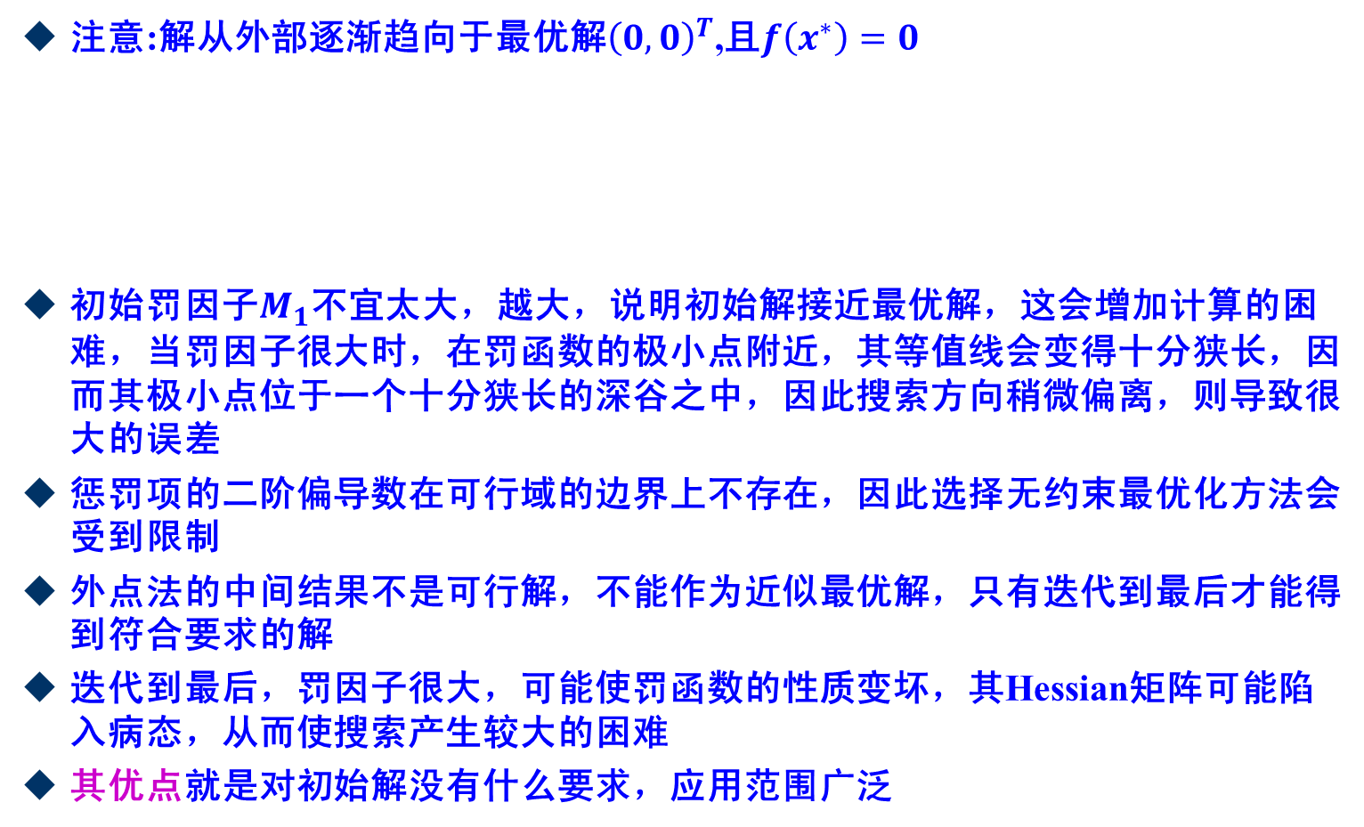
第8章约束问题的最优化方法(Methods of Constrained Optimization)-制约函数法
注意:解从外部逐渐趋向于最优解${\left(0,0\right)}^{T}$,且$f\left(x^{∗}\right)=0$
初始罚因子$M_{1}$不宜太大，越大，说明初始解接近最优解，这会增加计算的困难，当罚因子很大时，在罚函数的极小点附近，其等值线会变得十分狭长，因而其极小点位于一个十分狭长的深谷之中，因此搜索方向稍微偏离，则导致很大的误差
惩罚项的二阶偏导数在可行域的边界上不存在，因此选择无约束最优化方法会受到限制
外点法的中间结果不是可行解，不能作为近似最优解，只有迭代到最后才能得到符合要求的解
迭代到最后，罚因子很大，可能使罚函数的性质变坏，其Hessian矩阵可能陷入病态，从而使搜索产生较大的困难
其优点就是对初始解没有什么要求，应用范围广泛
$$x_{k}$$

Slide 10
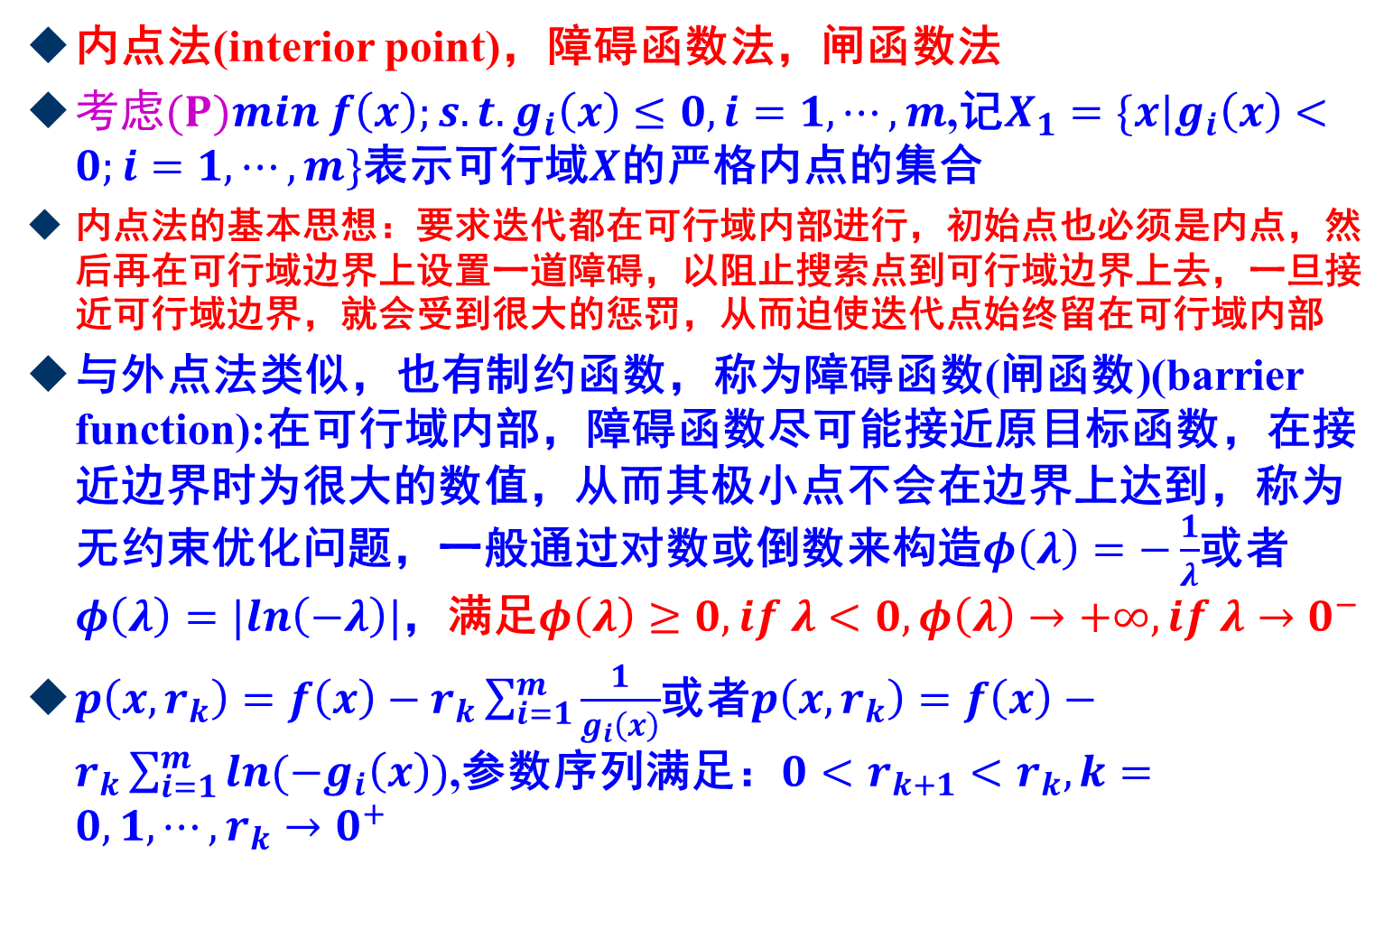
第8章约束问题的最优化方法(Methods of Constrained Optimization)-制约函数法-内点法
内点法(interior point)，障碍函数法，闸函数法
$考虑(P)min f\left(x\right);s.t. g_{i}\left(x\right)≤0,i=1,⋯,m$,记$X_{1}=\{x|g_{i}\left(x\right)<0;i=1,⋯,m\}$表示可行域$X$的严格内点的集合
内点法的基本思想：要求迭代都在可行域内部进行，初始点也必须是内点，然后再在可行域边界上设置一道障碍，以阻止搜索点到可行域边界上去，一旦接近可行域边界，就会受到很大的惩罚，从而迫使迭代点始终留在可行域内部
与外点法类似，也有制约函数，称为障碍函数(闸函数)(barrier function):在可行域内部，障碍函数尽可能接近原目标函数，在接近边界时为很大的数值，从而其极小点不会在边界上达到，称为无约束优化问题，一般通过对数或倒数来构造$φ\left(λ\right)=−\frac{1}{λ}$或者$φ\left(λ\right)=|ln\left(−λ\right)|$，满足$φ\left(λ\right)≥0,if λ<0, φ\left(λ\right)→+∞,if λ→0^{−}$
$p\left(x,r_{k}\right)=f\left(x\right)−r_{k}\sum_{i=1}^{m}{\frac{1}{g_{i}\left(x\right)}}$或者$p\left(x,r_{k}\right)=f\left(x\right)−r_{k}\sum_{i=1}^{m}{ln(−g_{i}\left(x\right))}$,参数序列满足：$0<r_{k+1}<r_{k},k=0,1,⋯,r_{k}→0^{+}$

Slide 11

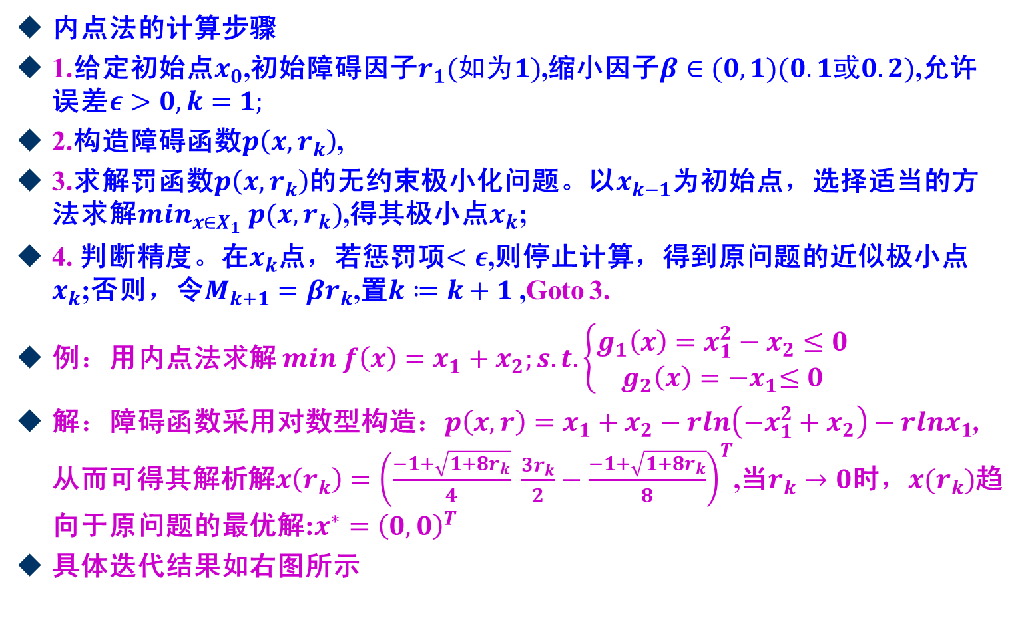
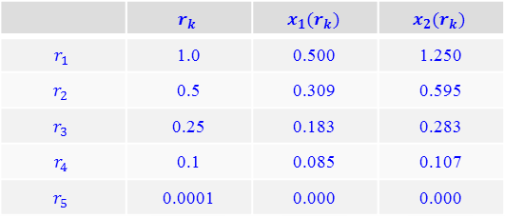

第8章约束问题的最优化方法(Methods of Constrained Optimization)-制约函数法-内点法
内点法的计算步骤
1.给定初始点$x_{0}$,初始障碍因子$r_{1}(如为1)$,缩小因子$β∈(0,1)(0.1或0.2)$,允许误差$ε>0,k=1;$
2.构造障碍函数$p\left(x,r_{k}\right)$,
3.求解罚函数$p\left(x,r_{k}\right)$的无约束极小化问题。以$x_{k−1}$为初始点，选择适当的方法求解$min_{x∈X_{1}} p(x,r_{k})$,得其极小点$x_{k}$;
4. 判断精度。在$x_{k}$点，若惩罚项$<ε$,则停止计算，得到原问题的近似极小点$x_{k}$;否则，令$M_{k+1}=βr_{k}$,置$k≔k+1$,Goto 3.
例：用内点法求解 $min f\left(x\right)=x_{1}+x_{2};s.t. \left\{\begin{aligned}g_{1}\left(x\right)=x_{1}^{2}−x_{2}≤0 \\ g_{2}\left(x\right)={−x}_{1}≤0\end{aligned}\right.$
解：障碍函数采用对数型构造：$p\left(x,r\right)=x_{1}+x_{2}−rln\left({−x}_{1}^{2}+x_{2}\right)−rlnx_{1}$,从而可得其解析解$x\left(r_{k}\right)={\left(\frac{−1+\sqrt{1+8r_{k}}}{4} \frac{3r_{k}}{2}−\frac{−1+\sqrt{1+8r_{k}}}{8}\right)}^{T}$,当$r_{k}→0$时，$x(r_{k})$趋向于原问题的最优解:$x^{∗}={\left(0,0\right)}^{T}$
具体迭代结果如右图所示
 | $$r_{k}$$ | $$x_{1}(r_{k})$$ | $$x_{2}(r_{k})$$
$$r_{1}$$ | 1.0 | 0.500 | 1.250
$$r_{2}$$ | 0.5 | 0.309 | 0.595
$$r_{3}$$ | 0.25 | 0.183 | 0.283
$$r_{4}$$ | 0.1 | 0.085 | 0.107
$$r_{5}$$ | 0.0001 | 0.000 | 0.000
$$x(r_{1})$$
$$x(r_{2})$$

Slide 12
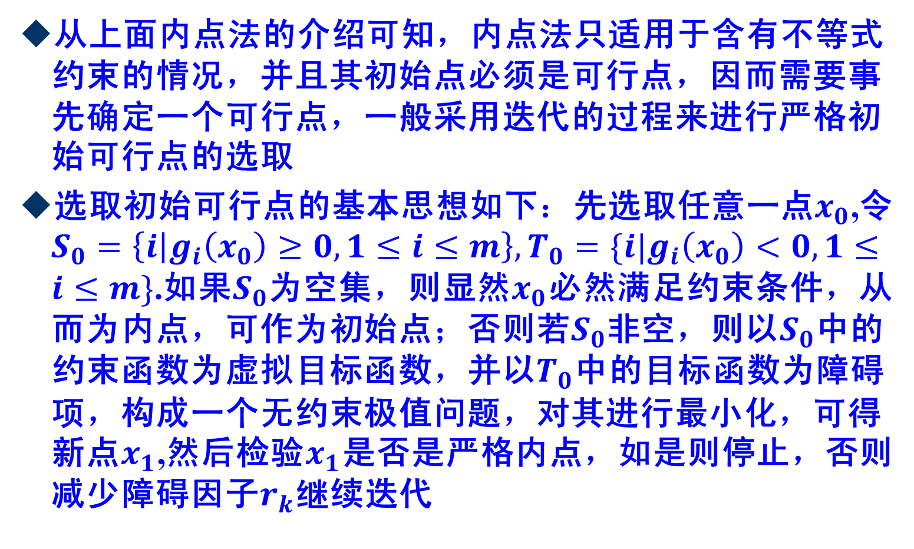
第8章约束问题的最优化方法(Methods of Constrained Optimization)-制约函数法-内点法
从上面内点法的介绍可知，内点法只适用于含有不等式约束的情况，并且其初始点必须是可行点，因而需要事先确定一个可行点，一般采用迭代的过程来进行严格初始可行点的选取
选取初始可行点的基本思想如下：先选取任意一点$x_{0}$,令$S_{0}=\left\{i | g_{i}\left(x_{0}\right)≥0,1≤i≤m\right\}, T_{0}=\{i|g_{i}\left(x_{0}\right)<0,1≤i≤m\}$.如果$S_{0}$为空集，则显然$x_{0}$必然满足约束条件，从而为内点，可作为初始点；否则若$S_{0}$非空，则以$S_{0}$中的约束函数为虚拟目标函数，并以$T_{0}$中的目标函数为障碍项，构成一个无约束极值问题，对其进行最小化，可得新点$x_{1}$,然后检验$x_{1}$是否是严格内点，如是则停止，否则减少障碍因子$r_{k}$继续迭代

Slide 13
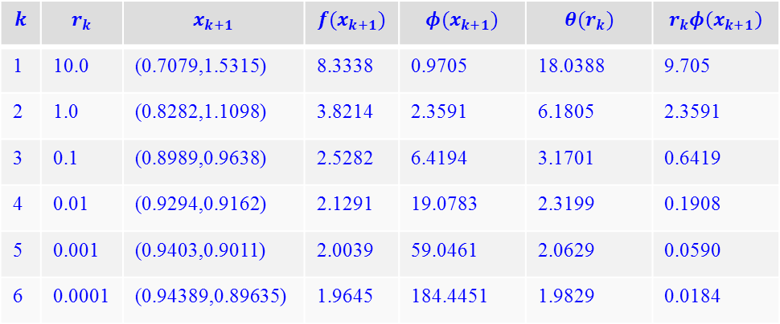
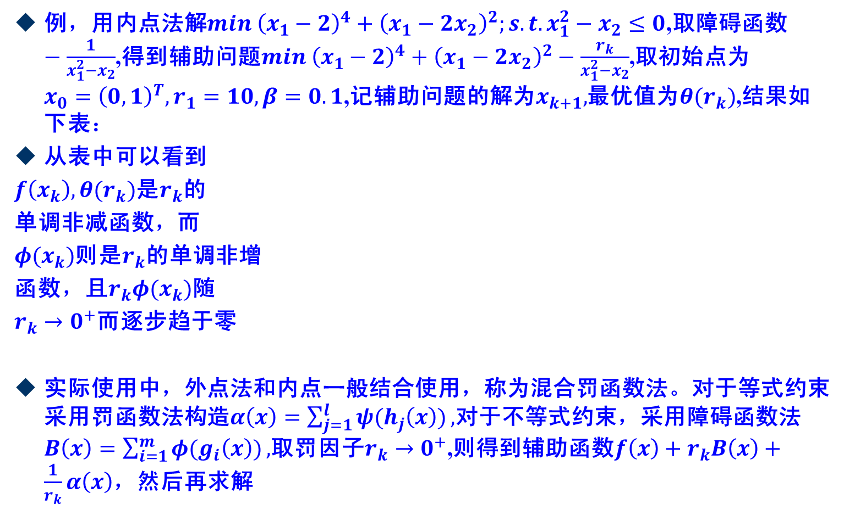
第8章约束问题的最优化方法(Methods of Constrained Optimization)-制约函数法-内点法
例，用内点法解$min {\left(x_{1}−2\right)}^{4}+{\left(x_{1}−2x_{2}\right)}^{2};s.t. x_{1}^{2}−x_{2}≤0$,取障碍函数$−\frac{1}{x_{1}^{2}−x_{2}}$,得到辅助问题$min {\left(x_{1}−2\right)}^{4}+{\left(x_{1}−2x_{2}\right)}^{2}−\frac{r_{k}}{x_{1}^{2}−x_{2}}$,取初始点为$x_{0}={\left(0,1\right)}^{T},r_{1}=10,β=0.1$,记辅助问题的解为$x_{k+1},$最优值为$θ(r_{k})$,结果如下表：
从表中可以看到
$f\left(x_{k}\right),θ(r_{k})$是$r_{k}$的
单调非减函数，而
$φ(x_{k})$则是$r_{k}$的单调非增
函数，且$r_{k}φ(x_{k})$随
$r_{k}→0^{+}$而逐步趋于零
实际使用中，外点法和内点一般结合使用，称为混合罚函数法。对于等式约束采用罚函数法构造$α\left(x\right)=\sum_{j=1}^{l}{ψ(h_{j}\left(x\right))},$对于不等式约束，采用障碍函数法$B\left(x\right)=\sum_{i=1}^{m}{φ(g_{i}\left(x\right))},$取罚因子$r_{k}→0^{+}$,则得到辅助函数$f\left(x\right)+r_{k}B\left(x\right)+\frac{1}{r_{k}}α\left(x\right)$，然后再求解
$$k$$ | $$r_{k}$$ | $$x_{k+1}$$ | $$f(x_{k+1})$$ | $$φ(x_{k+1})$$ | $$θ(r_{k})$$ | $$r_{k}φ\left(x_{k+1}\right)$$
1 | 10.0 | (0.7079,1.5315) | 8.3338 | 0.9705 | 18.0388 | 9.705
2 | 1.0 | (0.8282,1.1098) | 3.8214 | 2.3591 | 6.1805 | 2.3591
3 | 0.1 | (0.8989,0.9638) | 2.5282 | 6.4194 | 3.1701 | 0.6419
4 | 0.01 | (0.9294,0.9162) | 2.1291 | 19.0783 | 2.3199 | 0.1908
5 | 0.001 | (0.9403,0.9011) | 2.0039 | 59.0461 | 2.0629 | 0.0590
6 | 0.0001 | (0.94389,0.89635) | 1.9645 | 184.4451 | 1.9829 | 0.0184

Slide 14
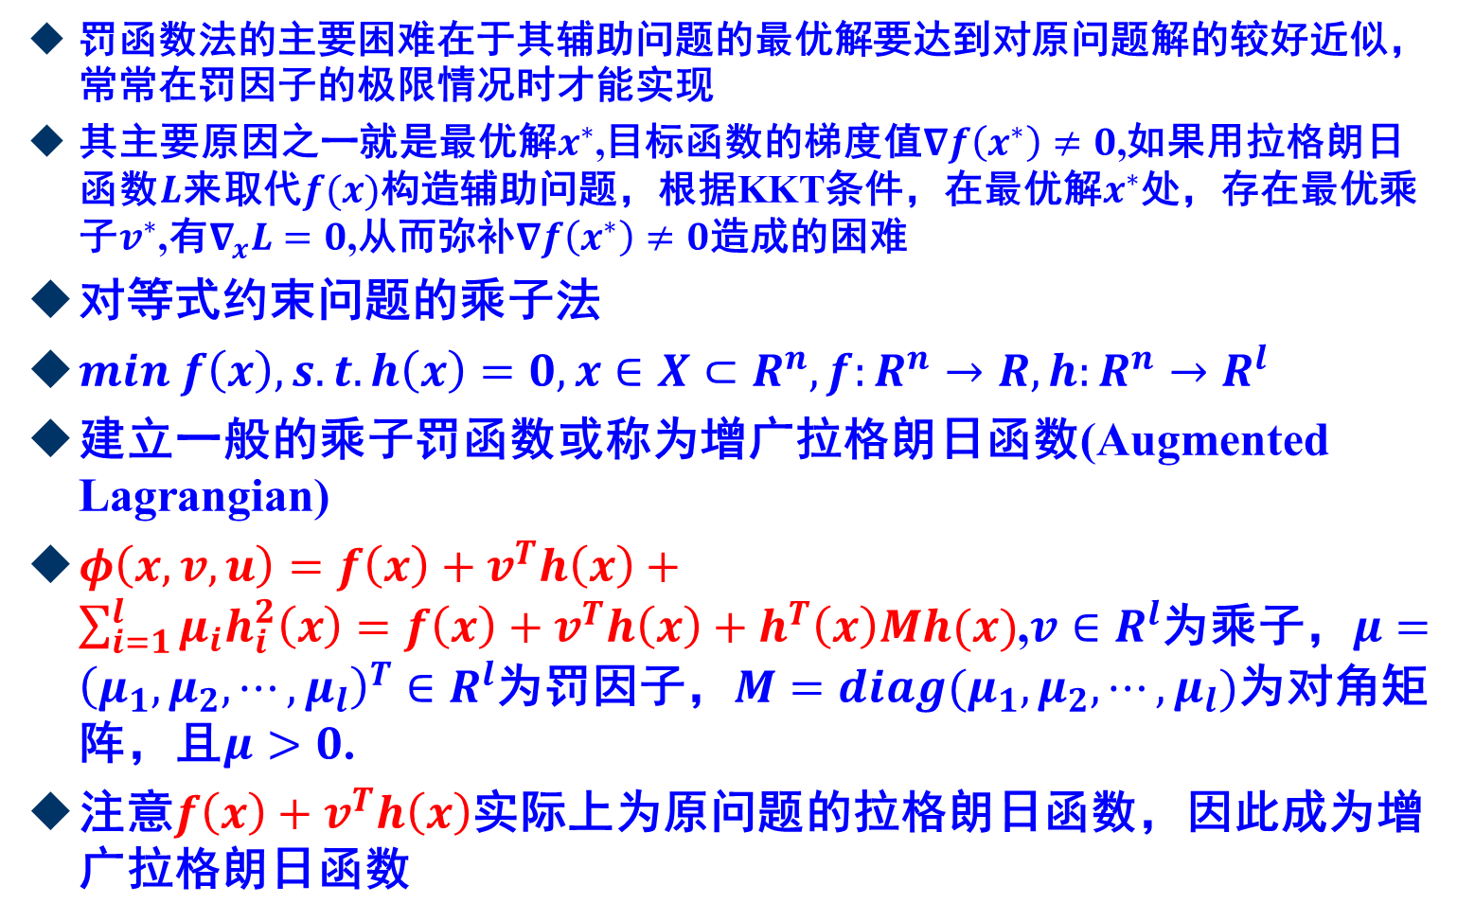
第8章约束问题的最优化方法(Methods of Constrained Optimization)-乘子法
罚函数法的主要困难在于其辅助问题的最优解要达到对原问题解的较好近似，常常在罚因子的极限情况时才能实现
其主要原因之一就是最优解$x^{∗}$,目标函数的梯度值$∇f\left(x^{∗}\right)≠0$,如果用拉格朗日函数$L$来取代$f(x)$构造辅助问题，根据KKT条件，在最优解$x^{∗}$处，存在最优乘子$v^{∗}$,有$∇_{x}L=0$,从而弥补$∇f\left(x^{∗}\right)≠0$造成的困难
对等式约束问题的乘子法
$min f\left(x\right), s.t. h\left(x\right)=0,x∈X⊂R^{n},f:R^{n}→R,h:R^{n}→R^{l}$
建立一般的乘子罚函数或称为增广拉格朗日函数(Augmented Lagrangian)
$φ\left(x,v,u\right)=f\left(x\right)+v^{T}h\left(x\right)+\sum_{i=1}^{l}{μ_{i}h_{i}^{2}\left(x\right)=f\left(x\right)+v^{T}h\left(x\right)+h^{T}\left(x\right)Mh(x)}$,$v∈R^{l}$为乘子，$μ={\left(μ_{1},μ_{2},⋯,μ_{l}\right)}^{T}∈R^{l}$为罚因子，$M=diag(μ_{1},μ_{2},⋯,μ_{l})$为对角矩阵，且$μ>0$.
注意$f\left(x\right)+v^{T}h\left(x\right)$实际上为原问题的拉格朗日函数，因此成为增广拉格朗日函数

Slide 15
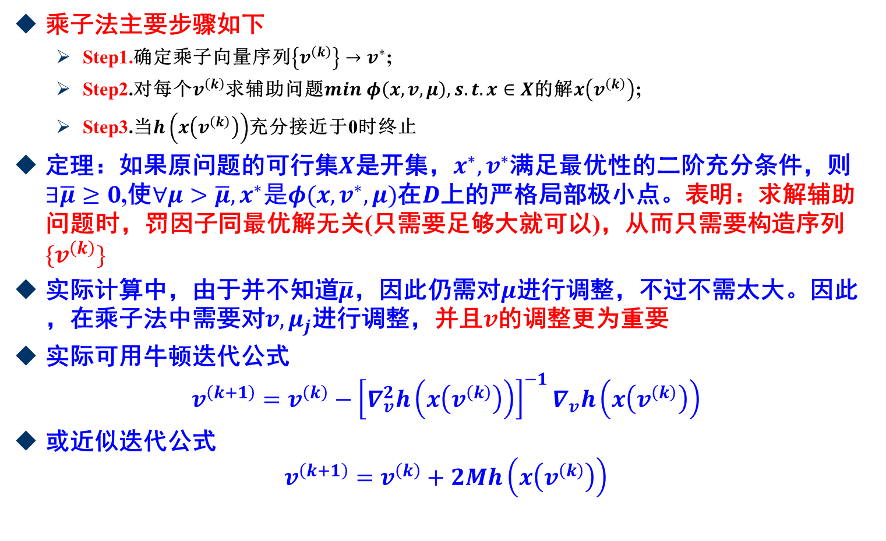
第8章约束问题的最优化方法(Methods of Constrained Optimization)-乘子法
乘子法主要步骤如下
Step1.确定乘子向量序列$\left\{v^{\left(k\right)}\right\}→v^{∗}$;
Step2.对每个$v^{\left(k\right)}$求辅助问题$min φ\left(x,v,μ\right),s.t. x∈X$的解$x\left(v^{\left(k\right)}\right)$;
Step3.当$h\left(x\left(v^{\left(k\right)}\right)\right)$充分接近于0时终止
定理：如果原问题的可行集$X$是开集，$x^{∗},v^{∗}$满足最优性的二阶充分条件，则$∃\overline{μ}≥0$,使$∀μ>\overline{μ}, x^{∗}是φ(x,v^{∗},μ)$在$D$上的严格局部极小点。表明：求解辅助问题时，罚因子同最优解无关(只需要足够大就可以)，从而只需要构造序列$\{v^{\left(k\right)}\}$
实际计算中，由于并不知道$\overline{μ}$，因此仍需对$μ$进行调整，不过不需太大。因此，在乘子法中需要对$v,μ_{j}$进行调整，并且$v$的调整更为重要
实际可用牛顿迭代公式
$$v^{\left(k+1\right)}=v^{\left(k\right)}−{\left[∇_{v}^{2}h\left(x\left(v^{\left(k\right)}\right)\right)\right]}^{−1}∇_{v}h\left(x\left(v^{\left(k\right)}\right)\right)$$
或近似迭代公式
$$v^{\left(k+1\right)}=v^{\left(k\right)}+2Mh\left(x\left(v^{\left(k\right)}\right)\right)$$

Slide 16
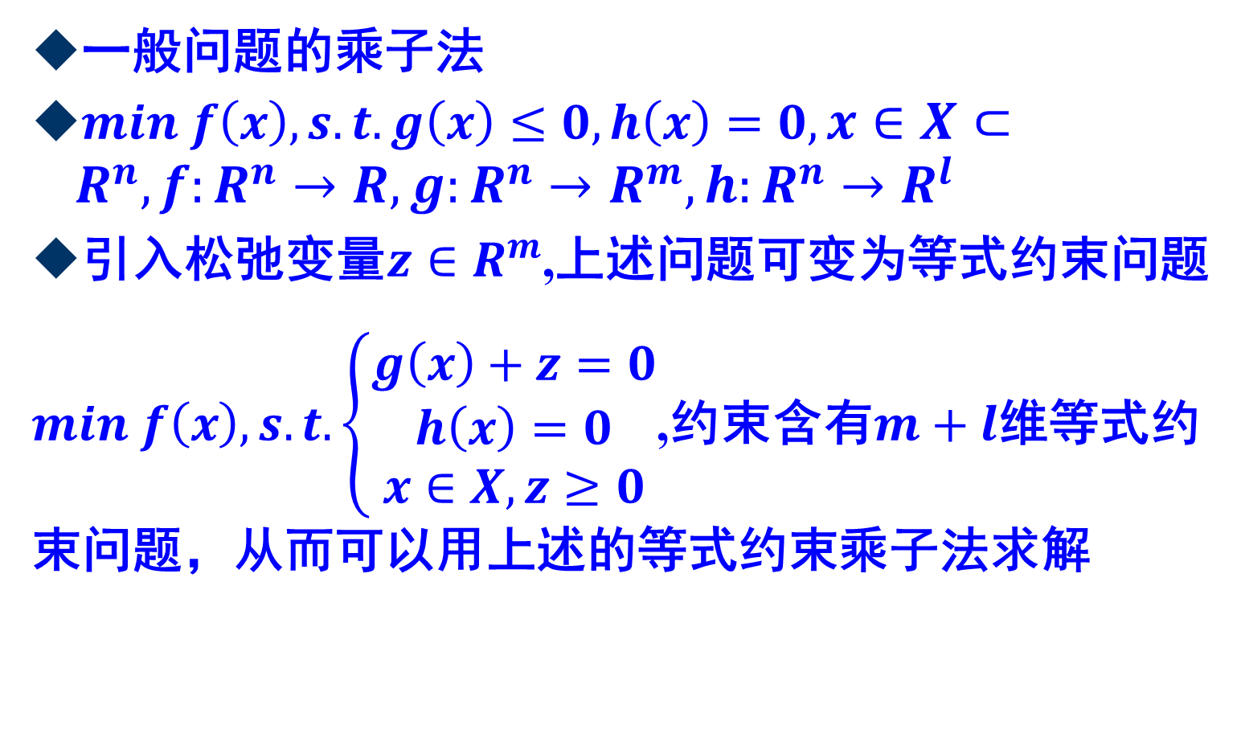
第8章约束问题的最优化方法(Methods of Constrained Optimization)-乘子法
一般问题的乘子法
$min f\left(x\right), s.t. g\left(x\right)≤0,h\left(x\right)=0,x∈X⊂R^{n},f:R^{n}→R,g:R^{n}→R^{m},h:R^{n}→R^{l}$
引入松弛变量$z∈R^{m}$,上述问题可变为等式约束问题
$min f\left(x\right), s.t.\left\{\begin{aligned}g\left(x\right)+z=0 \\ h\left(x\right)=0 \\ x∈X,z≥0\end{aligned}\right.$,约束含有$m+l$维等式约束问题，从而可以用上述的等式约束乘子法求解

Slide 17
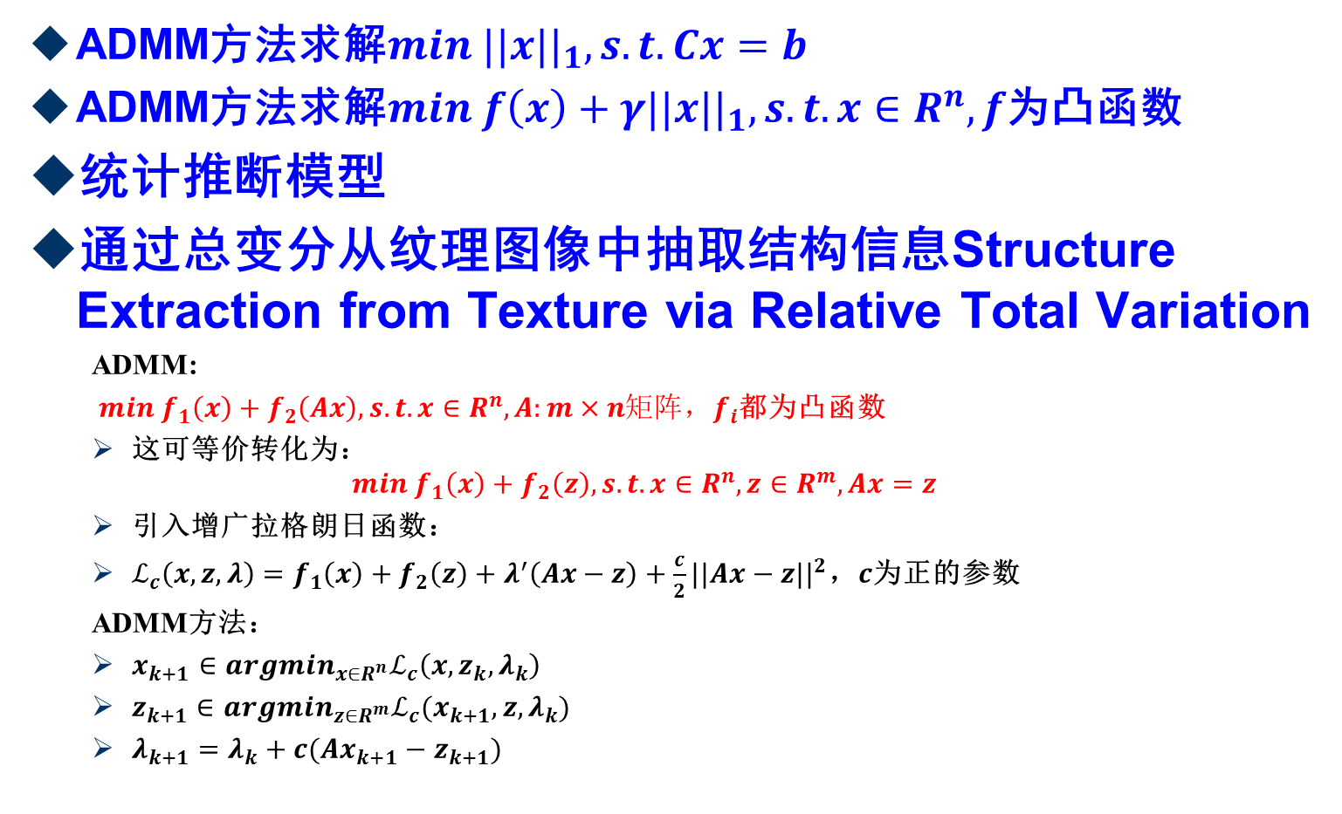
优化算法在图像处理中的一些应用简介
ADMM方法求解$min ||x||_{1}, s.t. Cx=b$
ADMM方法求解$min f\left(x\right)+γ||x||_{1}, s.t. x∈R^{n}, f$为凸函数
统计推断模型
通过总变分从纹理图像中抽取结构信息Structure Extraction from Texture via Relative Total Variation
ADMM:
$min f_{1}\left(x\right)+f_{2}\left(Ax\right), s.t. x∈R^{n}, A:m×n矩阵，f_{i}$都为凸函数
这可等价转化为：
$$min f_{1}\left(x\right)+f_{2}\left(z\right), s.t. x∈R^{n},z∈R^{m}, Ax=z$$
引入增广拉格朗日函数：
$ℒ_{c}\left(x,z,λ\right)=f_{1}\left(x\right)+f_{2}\left(z\right)+λ^{′}\left(Ax−z\right)+\frac{c}{2}||Ax−z||^{2}$，$c$为正的参数
ADMM方法：
$x_{k+1}∈argmin_{x∈R^{n}}ℒ_{c}\left(x,z_{k},λ_{k}\right)$
$z_{k+1}∈argmin_{z∈R^{m}}ℒ_{c}(x_{k+1},z,λ_{k})$
$λ_{k+1}=λ_{k}+c(Ax_{k+1}−z_{k+1})$

Slide 18
最优化方法
线性规划
无约束最优化方法
有约束最优化方法
最小二乘问题
二次规划
凸规划
欢迎大家来智能接口与人机交互技术研究中心作毕业设计以及将来继续读研！
方向：图像和视频处理，计算机视觉，多媒体安全!
综合楼613室，shliu@hit.edu.cn,13503627854

Slide 19
课程到此结束！谢谢大家！

Slide 20
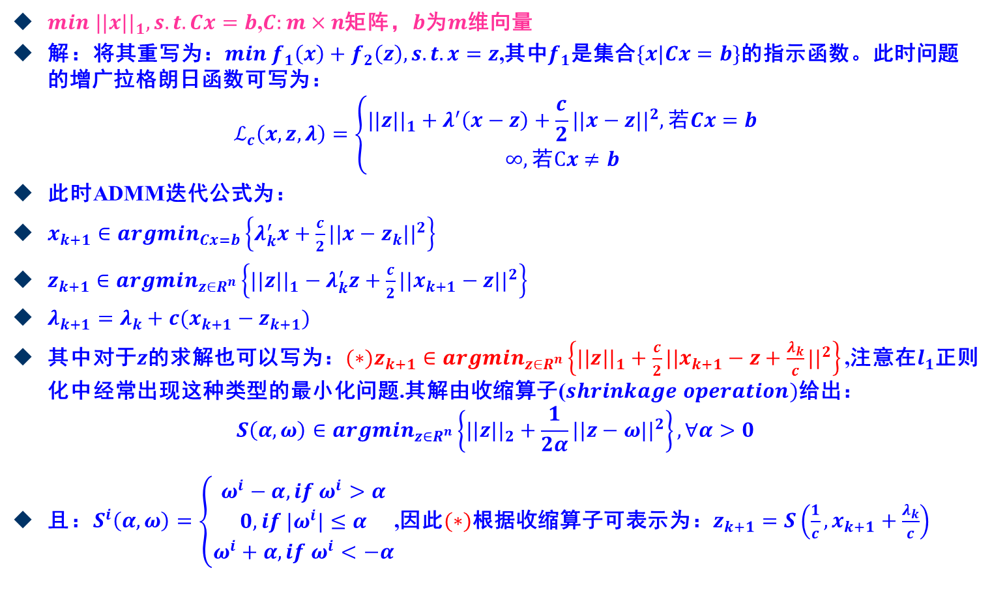
ADMM求解Basis Pursuit
$min ||x||_{1}, s.t. Cx=b$,$C:m×n$矩阵，$b$为$m$维向量
解：将其重写为：$min f_{1}\left(x\right)+f_{2}\left(z\right), s.t. x=z$,其中$f_{1}$是集合$\{x|Cx=b\}$的指示函数。此时问题的增广拉格朗日函数可写为：
$$ℒ_{c}\left(x,z,λ\right)=\left\{\begin{matrix}||z||_{1}+λ^{′}\left(x−z\right)+\frac{c}{2}||x−z||^{2},若Cx=b \\ ∞,若Cx≠b\end{matrix}\right.$$
此时ADMM迭代公式为：
$x_{k+1}∈argmin_{Cx=b}\left\{λ_{k}^{′}x+\frac{c}{2}||x−z_{k}||^{2}\right\}$
$z_{k+1}∈argmin_{z∈R^{n}}\left\{||z||_{1}−λ_{k}^{′}z+\frac{c}{2}||x_{k+1}−z||^{2}\right\}$
$λ_{k+1}=λ_{k}+c(x_{k+1}−z_{k+1})$
其中对于$z$的求解也可以写为：$(∗)z_{k+1}∈argmin_{z∈R^{n}}\left\{||z||_{1}+\frac{c}{2}||x_{k+1}−z+\frac{λ_{k}}{c}||^{2}\right\}$ ,注意在$l_{1}$正则化中经常出现这种类型的最小化问题.其解由收缩算子($shrinkage operation)$给出：
$$S\left(α,ω\right)∈argmin_{z∈R^{n}}\left\{||z||_{2}+\frac{1}{2α}||z−ω||^{2}\right\},∀α>0$$
且：$S^{i}\left(α,ω\right)=\left\{\begin{matrix}ω^{i}−α, if ω^{i}>α \\ 0, if |ω^{i}|≤α \\ ω^{i}+α, if ω^{i}<−α\end{matrix}\right.$,因此$(∗)$根据收缩算子可表示为：$z_{k+1}=S\left(\frac{1}{c},x_{k+1}+\frac{λ_{k}}{c}\right)$

Slide 21
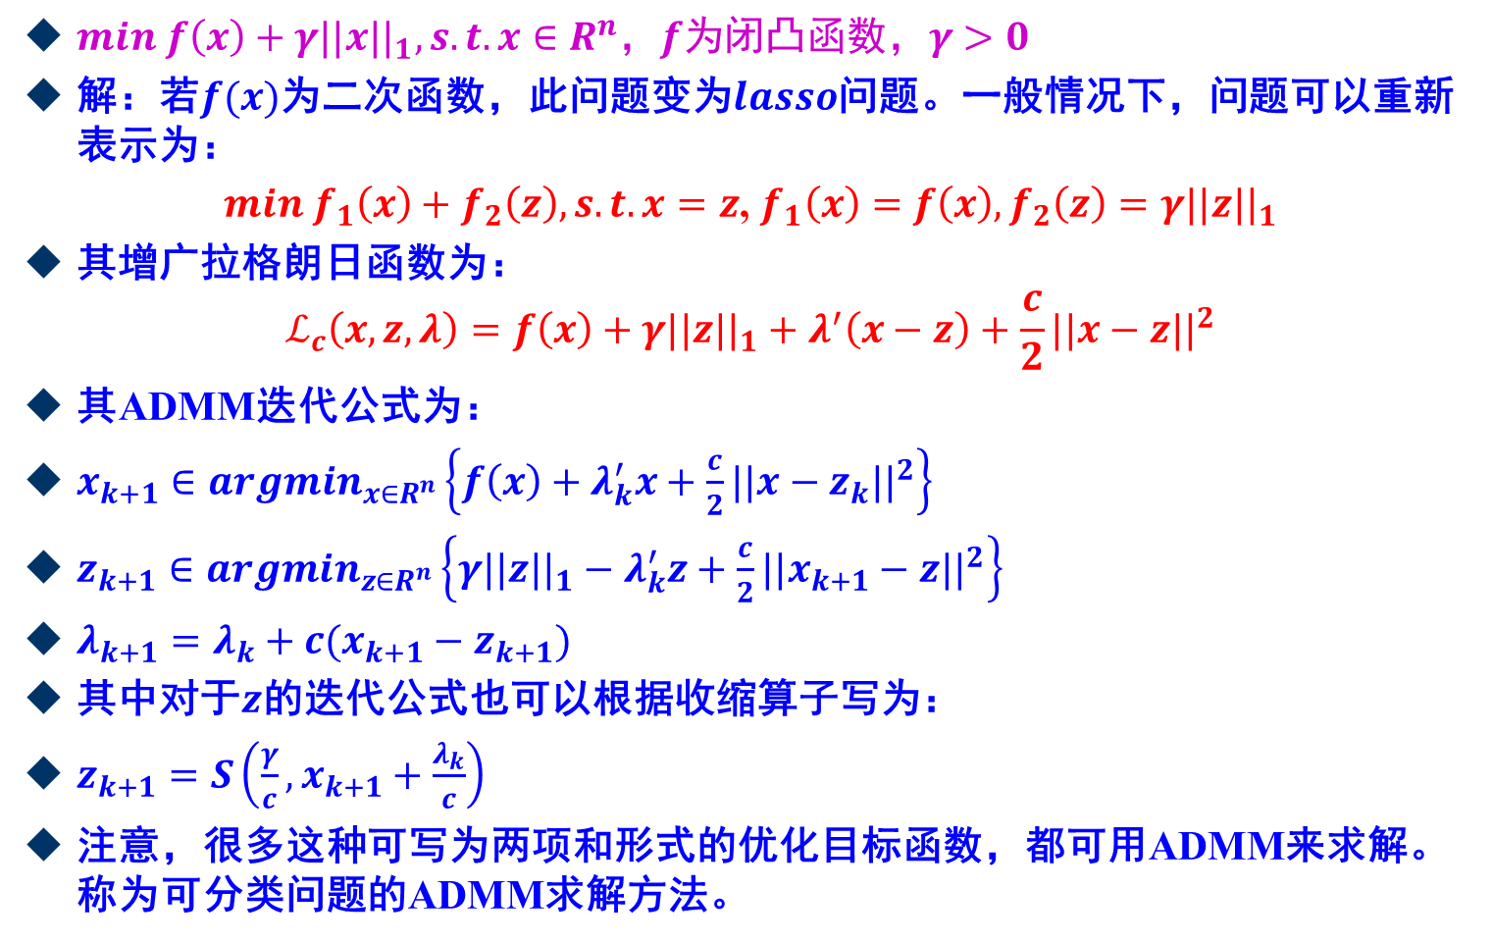

ADMM求解$l_{1}$正则化问题
$min f\left(x\right)+γ||x||_{1}, s.t. x∈R^{n}，f为闭凸函数，γ>0$
解：若$f(x)$为二次函数，此问题变为$lasso$问题。一般情况下，问题可以重新表示为：
$min f_{1}\left(x\right)+f_{2}\left(z\right), s.t. x=z$, $f_{1}\left(x\right)=f\left(x\right), f_{2}\left(z\right)=γ||z||_{1}$
其增广拉格朗日函数为：
$$ℒ_{c}\left(x,z,λ\right)=f\left(x\right)+γ||z||_{1}+λ^{′}\left(x−z\right)+\frac{c}{2}||x−z||^{2}$$
其ADMM迭代公式为：
$x_{k+1}∈argmin_{x∈R^{n}}\left\{f\left(x\right)+λ_{k}^{′}x+\frac{c}{2}||x−z_{k}||^{2}\right\}$
$z_{k+1}∈argmin_{z∈R^{n}}\left\{γ||z||_{1}−λ_{k}^{′}z+\frac{c}{2}||x_{k+1}−z||^{2}\right\}$
$λ_{k+1}=λ_{k}+c(x_{k+1}−z_{k+1})$
其中对于$z$的迭代公式也可以根据收缩算子写为：
$z_{k+1}=S\left(\frac{γ}{c},x_{k+1}+\frac{λ_{k}}{c}\right)$
注意，很多这种可写为两项和形式的优化目标函数，都可用ADMM来求解。称为可分类问题的ADMM求解方法。

